Slide 1
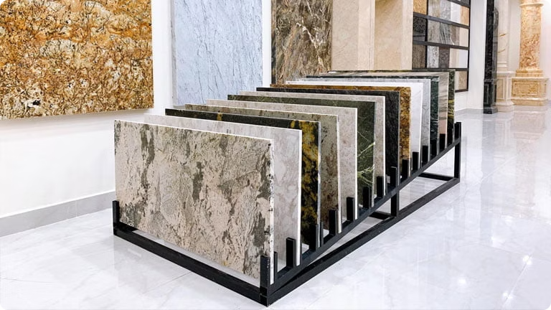


An Toàn Lao Động Trong Sản Xuất Đá Hoa Cương
Bài thuyết trình này cung cấp thông tin về an toàn lao động trong ngành sản xuất đá hoa cương, với trọng tâm là các công đoạn cắt khối, đánh bóng, cắt góc, bo cạnh và khoan lỗ.
Bản quyền thuộc An Toàn Nam Việt

Slide 2

Thực Trạng An Toàn Lao Động
Giảm Số Vụ
Giảm Số Người Bị Nạn
Tăng Số Người Bị Thương Nặng
Số vụ tai nạn lao động giảm 7,09% so với cùng kỳ năm 2023.
Số người bị nạn giảm 6,04% so với cùng kỳ năm 2023.
Số người bị thương nặng tăng 3,32% so với cùng kỳ năm 2023.

Slide 3
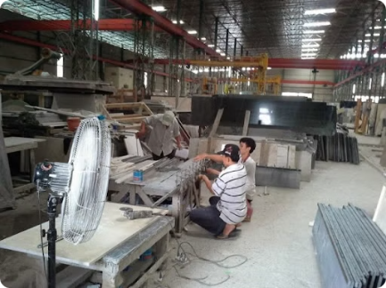
Nguy Cơ Tai Nạn Trong Cắt Khối
1
Tiếp xúc trực tiếp
2
Vận hành máy sai cách
3
Bụi và mảnh vụn
Lưỡi cắt kim cương sắc bén, có thể gây thương tích nghiêm trọng nếu không cẩn thận.
Kẹt tay, va đập hoặc bị kẹt giữa các bộ phận chuyển động của máy.
Bụi đá gây bệnh về đường hô hấp, mảnh vụn đá có thể gây thương tích.

Slide 4
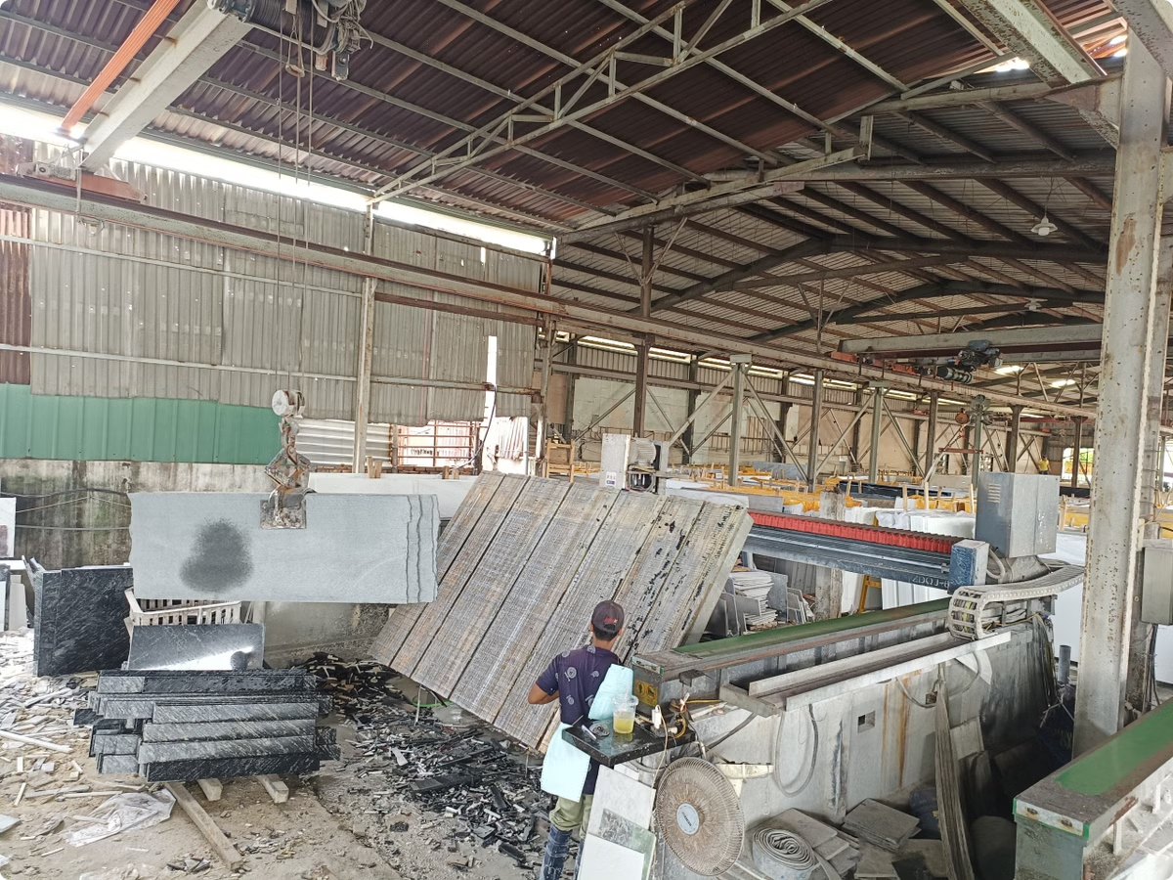
Nguyên Nhân Tai Nạn Cắt Khối
Thiếu kinh nghiệm
Công nhân không được đào tạo đầy đủ về cách sử dụng máy cắt khối và lưỡi cắt kim cương.
Không tuân thủ quy định
Bỏ qua việc sử dụng trang thiết bị bảo hộ, không kiểm tra máy móc trước khi sử dụng.
Sự cố kỹ thuật
Lưỡi cắt bị mòn, hệ thống điều khiển bị lỗi, các bộ phận máy bị hỏng hóc.

Slide 5
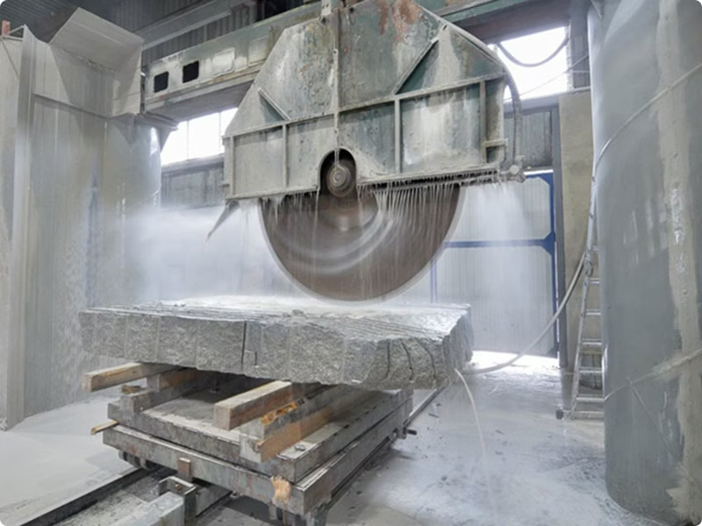



Biện Pháp Phòng Tránh Tai Nạn Khi Cắt Khối
Huấn luyện an toàn
Đào tạo đầy đủ cách sử dụng máy móc, quy trình làm việc an toàn, xử lý tình huống khẩn cấp.
Trang bị bảo hộ
Kính bảo hộ, găng tay, mặt nạ chống bụi và quần áo bảo hộ.
Bảo dưỡng máy móc
Kiểm tra định kỳ, bảo dưỡng máy móc thường xuyên để đảm bảo hoạt động an toàn.

Slide 6
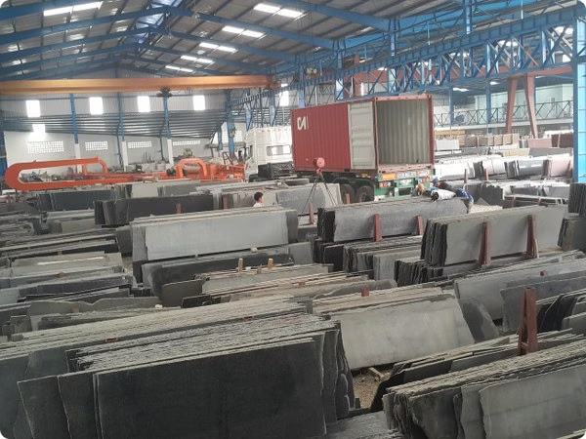
An Toàn Lao Động Khi Đánh Bóng
1
Mài thô
Sử dụng đĩa mài có độ nhám cao để loại bỏ các vết xước và làm phẳng bề mặt đá.
2
Mài tinh
Làm mịn bề mặt đá, loại bỏ các vết xước nhỏ còn lại từ giai đoạn mài thô.
3
Đánh bóng hoàn thiện
Sử dụng các chất đánh bóng đặc biệt để tạo ra độ bóng cao nhất cho đá.

Slide 7

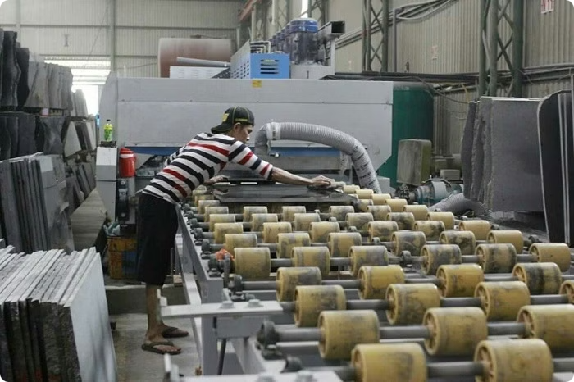


Nguy Cơ Tai Nạn Trong Đánh Bóng
Tiếp xúc với đĩa mài
Các đĩa mài quay nhanh, có thể gây ra các vết cắt nghiêm trọng và tổn thương da.
Bụi và các hạt nhỏ
Hít phải bụi đá trong thời gian dài có thể dẫn đến các bệnh về đường hô hấp.
Nguy cơ điện giật
Nước và chất lỏng đánh bóng có thể tiếp xúc với các bộ phận điện của máy móc.

Slide 8
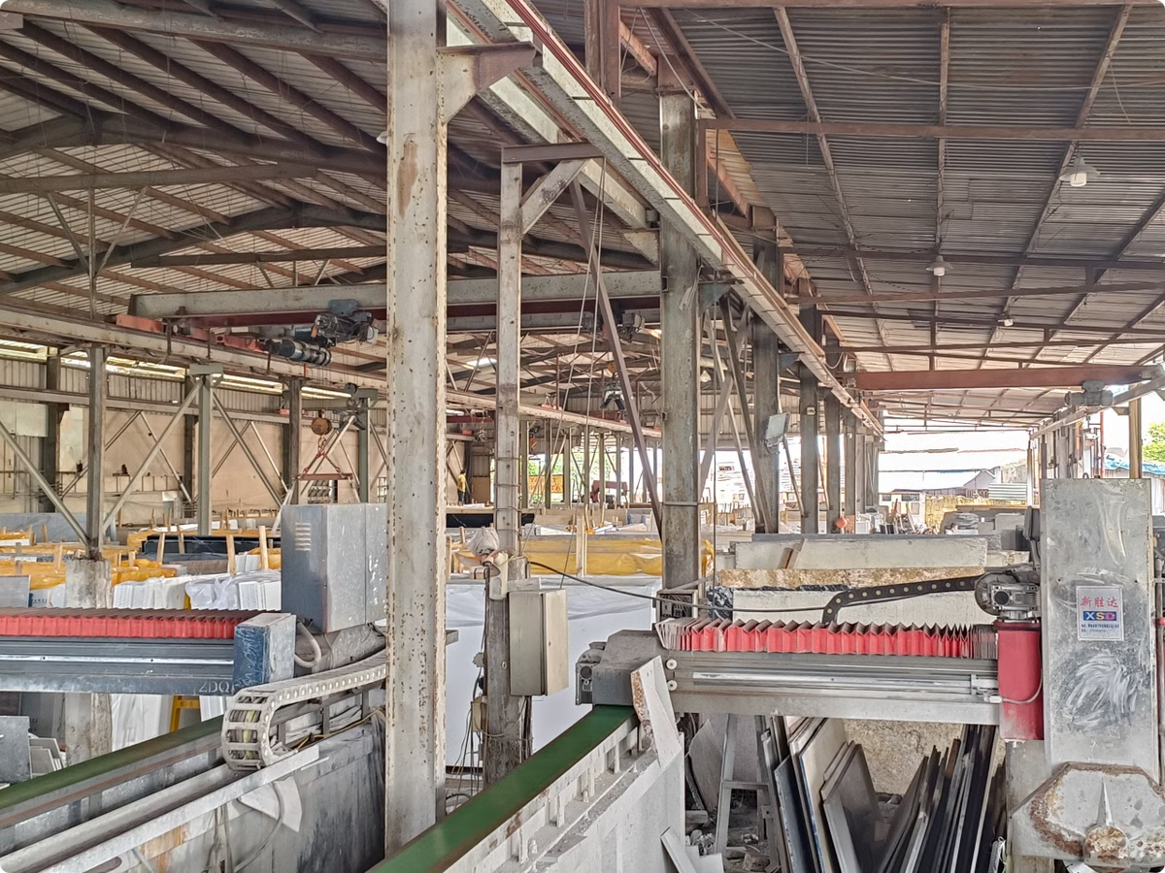
An Toàn Lao Động Khi Cắt Góc & Bo Cạnh
1
Sử dụng máy CNC
Cắt đá theo các góc độ và hình dạng phức tạp một cách chính xác.
2
Máy bo cạnh tự động
Làm mịn và bo tròn các cạnh, tạo ra bề mặt nhẵn nhụi và đồng đều.
3
An toàn lao động
Kiểm tra máy móc trước khi vận hành, sử dụng đầy đủ thiết bị bảo hộ.

Slide 9
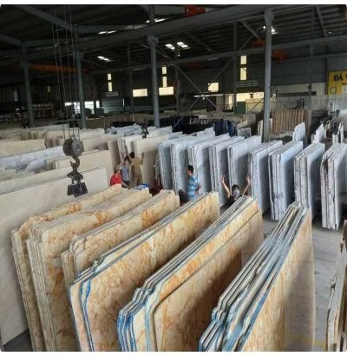
An Toàn Lao Động Khi Khoan Lỗ & Tạo Hình
Máy khoan CNC
Khoan lỗ với khả năng điều khiển chính xác độ sâu và vị trí của từng lỗ khoan.
Máy tạo hình
Tạo ra các đường cắt phức tạp và mịn màng, làm nổi bật các chi tiết thiết kế độc đáo.
An toàn lao động
Kiểm tra máy móc trước khi vận hành, sử dụng đầy đủ thiết bị bảo hộ.

Slide 10


Quy định chung
Huấn luyện ATLD
Bảo trì thiết bị
Tổ chức các khóa huấn luyện an toàn lao động định kỳ cho công nhân.
Thường xuyên kiểm tra và bảo dưỡng máy móc, thiết bị sản xuất.
Thiết bị bảo hộ
Môi trường
Cung cấp và đảm bảo sử dụng đúng các thiết bị bảo hộ cá nhân.
Duy trì không gian làm việc sạch sẽ, thoáng mát và đủ ánh sáng.

Slide 11

Xử lý tình huống khẩn cấp
1
Dừng máy
Ngay lập tức dừng hoạt động của máy móc khi xảy ra tai nạn.
2
Sơ cứu
Thực hiện sơ cứu ban đầu cho người bị nạn nếu cần thiết.
3
Gọi cấp cứu
Liên hệ dịch vụ y tế khẩn cấp nếu tình trạng nghiêm trọng.
4
Báo cáo
Thông báo cho quản lý và lập báo cáo chi tiết về sự cố.

Slide 12
Tham Khảo Thêm
Bài kiểm tra ATLD nhóm 3
Trắc nghiệm an toàn lao động nhóm 3
Bảng báo giá huấn luyện ATLD
Xem chi tiết
Tải về tài liệu (download)
Download tài liệu huấn luyện an toàn lao động sản xuất đá hoa cương

